Slide 1
OpenCV入門實作
嘉崎人智胡嘉璽
2021/03/22

Slide 2
OpenCV入門實作
OpenCV介紹
執行環境準備
影像原理介紹
OpenCV核心功能介紹
OpenCV的影像處理
特徵偵測及描述(optional)
OpenCV機器學習(optional)
OpenCV深度學習(optional)

Slide 3
OpenCV入門實作
OpenCV介紹
執行環境準備
影像原理介紹
OpenCV核心功能介紹
OpenCV的影像處理
特徵偵測及描述(optional)
OpenCV機器學習(optional)
OpenCV深度學習(optional)

Slide 4
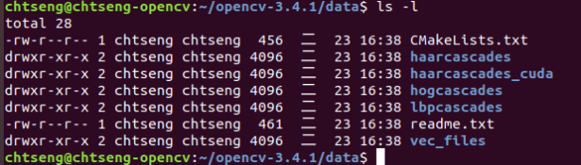
OpenCV物件偵測
Opencv目錄發現有個data folder ，存放了一些xml檔案：

Slide 5
OpenCV物件偵測
這些xml檔案皆屬於Opencv內建的Cascade Object detection資源檔
可用來偵測face、eyes、silverware、lowerbody、upperbody、fullbody、smile

Slide 6
Cascade Classifier
Opencv使用的Object detection技術稱為Cascade Classifier for Object Detection
一種boosted cascade of weak classifiers
將數個弱分類器串聯起來的boosting方法
最早整合到Opencv並支援的特徵是哈爾特徵（Haar-like features）
後來加入了 LBP （ Local Binary Pattern）以及 HOG（ Histogram Of Gradient）

Slide 7
什麼是boosting+cascade？
三個臭皮匠勝過一個諸葛亮
將大量的弱分類器（分類效果僅比隨機好一點）逐步訓練成一個較強的分類器
針對每個弱分類器所分類錯誤部份再持續投入學習，最後形成一個超強的分類器
Spam mails檢測，就是一種Boosting概念
每一條spam check rule都是弱分類器，僅能針對一小部份垃圾郵件有效
把所有數以百計的rules串連起來，就能打造一個滴水不漏的垃圾郵件防堵系統

Slide 8
什麼是Adaboost？
機器學習中，有很多分類器憑應用了Boosting的方法
AdaBoost (Adaptive Boosting)、Gradient Tree Boosting、XGBoost
Opencv所內建的Cascade Classifier for Object Detection，就應用了AdaBoost

Slide 9
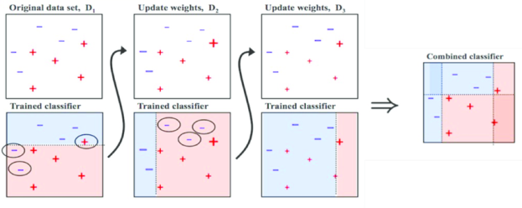
什麼是Adaboost分類器
D1、D2、D3分別代表三個弱分類器，第一行為原始資料，第二行為分類的結果

Slide 10
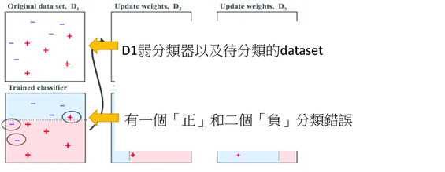
什麼是Adaboost分類器
首先，D1分類的結果，有一個「正」和二個「負」分類錯誤

Slide 11
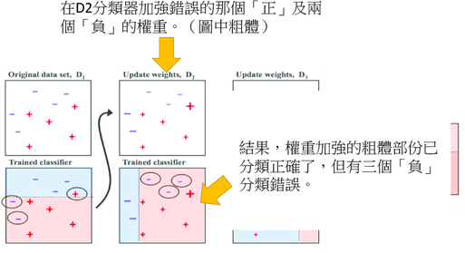
什麼是Adaboost分類器
接著， D2分類器針對D1分類錯誤的部份加強其權重，針對D1的錯誤作出正確的分類。但結果，仍有三個「負」分類錯誤。

Slide 12
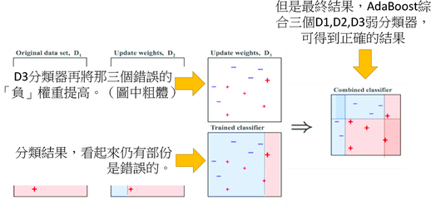
什麼是Adaboost分類器
最終，雖然每個弱分類皆分類錯誤，但是綜合所有的結果，就能得到正確的分類

Slide 13
什麼是Haar cascades
透過各種不同的mask在待檢測的圖片來回的滑動
窗口每移動到一個位置就會計算出該區域的特徵值
不同的mask即為不同的弱分類器
所有弱分類器產生結果再透過AdaBoost串成分類器（Cascade Classifier)，最後組合成強大的分類器

Slide 14
什麼是Haar-like features
Haarcascades是「Haar Feature-based Cascade Classifier」的縮寫
分成Haar Feature-based與Cascade Classifier兩個部份
其中Cascade Classifier核心技術主要就是上面提到的AdaBoost

Slide 15
什麼是Haar cascades
這些弱分類器使用的masks目的就是為了把圖像特徵量化
區分人臉當中的眼睛顏色要比兩頰的深（即像素強度較弱近於0）
計算方式是矩形中黑色區塊pixel值總和與白色區塊pixel值總和做相減
所獲取的值即為此分類器在該區域的特徵值
每個窗口的特徵值 = 白色矩形的灰度值總和 – 黑色矩形的灰度值總和

Slide 16
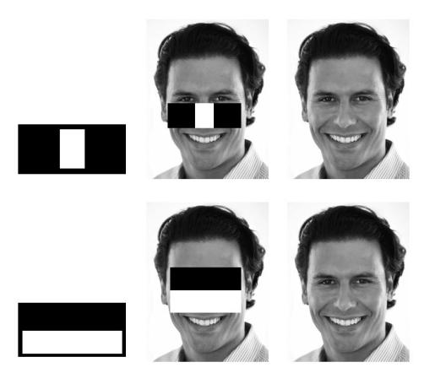
什麼是Haar cascades

Slide 17
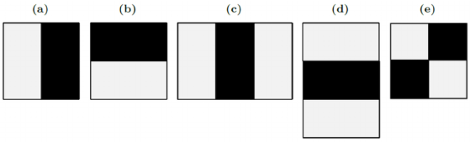
什麼是Haar cascades
初期僅有五種形狀四種特徵，a, b屬於邊界特徵，c, d為細線特徵，e為對角線特徵

Slide 18
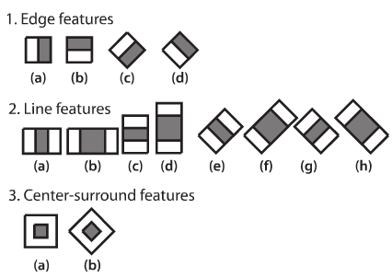
什麼是Haar cascades
改進後哈爾特徵擴展成如下三大特徵

Slide 19
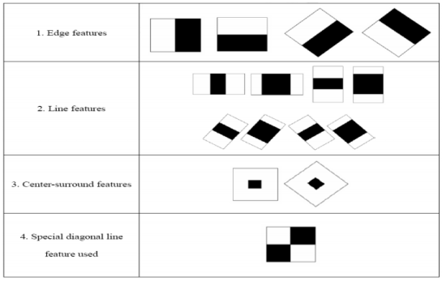
什麼是Haar cascades
目前支援15種mask特徵用於檢測各種形狀

Slide 20
人臉辨識(非人物識別)
照相機中可標示是人臉的物件
由好幾個Classifier所組成以進行多層的分類
人臉偵測上的作法是一開始先將feature分成好幾個classifier
最先進行的classier辨識率最低，但是可以先篩選掉很大一部份不是人臉的圖片
接下來的Classier處理困難度較高的部份因此篩選掉的圖片會逐次減少
所有classier處理完為止，最後留下來的就會是人臉的照片

Slide 21
人臉辨識(非人物識別)
每個基本的Haar-like特徵就是一個弱分類器
Cascade Classifier透過數個強分類器的組合將張輸入的圖片依次通各個強分類器
前面的強分類器相對簡單，其包含的弱分類器也較少
後面的強分類器複雜，只有通過前面的強分類檢測後的圖片才能進入後面的強分類器檢測
前面幾級的分類器已經過濾掉大部分不合格的圖片，只有通過了所有強分類器檢測的才是正確辨識出的圖片

Slide 22
參考資料
http://alex-phd.blogspot.com/2014/03/haarhaar-adaboost.html
https://chtseng.wordpress.com/2018/06/15/opencv-cascade-object-detection/
https://opencv-python-tutroals.readthedocs.io/en/latest/py_tutorials/py_objdetect/py_face_detection/py_face_detection.html

